Slide 1
Маршрутизация больных с ОКС
Докладчик: главный кардиолог МЗ РМ Маркиянова С.С.

Slide 2
Краснослободский район
Большеберезниковский район
Атюрьевский
район
ПСО
Дубенский район
Ельниковский
район
Краснослободская межрайонная больница
Комсомольская межрайонная больница
Атяшеский
район
Чамзинский
район
Темниковский
район
Ардатовский
район
Теньгушевский
район
Зубово-Полянский
район
РКБ №4
(вт, сб)
ГБУЗ РМ МРЦКБ
(пн,ср,чт,пт,вс)
Временные задержки
Ковылкинский
район
Старошайговский
район
Ичалковский
район
Кадошкинский
район
Республиканская клиническая больница им. С.В.Каткова
Рузаевская межрайонная больница
Лямбирский
район
Рузаевский
район
Кочкуровский
район
ПСО
Инсарский
район
Большеигнатовский район
г.о.Саранск

Slide 3
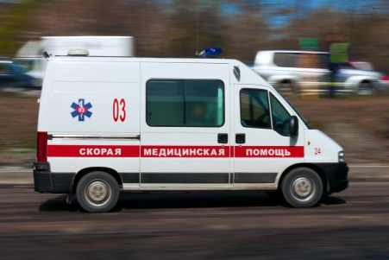
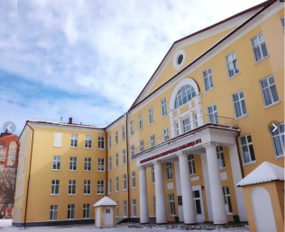
Действующая маршрутизация пациентов с ОКС
Трудности и временные потери при диагностике и определении показаний к стентированию в машине скорой медицинской помощи, в районных больницах и первичных сосудистых центрах
Дополнительные перемещения
между МО при отсутствии
показаний к стентированию
Задержка проведения стентирования
Низкий риск
МРЦКБ Дежурные дни:
Пн, Ср, Чт, Пт, Вс
Пациент
Скорая медицинская
помощь
Районные больницы
Первичные сосудистые отделения
Высокий риск
РКБ №4
Дежурные дни Вт, Сб
Низкий риск
Время симптом – баллон - факт 252 мин
(индикатор – не более 130 мин)
Время дверь-баллон – более 60 мин (индикатор – до 60 мин)
Приводит к увеличению летальности пациентов с ОКС
Есть риск не выполнить целевые показатели нацпроекта

Slide 4
Недостатки маршрутизации пациентов с ОКС
Недостатки, выявленные при проверке специалистами центра НМИЦ им. В.Н. Алмазова
Ограниченные возможности диагностики и оценки риска для принятия решения
не позволяет выполнить оценку риска смерти всех пациентов, что приводит к дополнительным перемещениям пациента между медицинскими организациями РМ
Временные задержки оказания необходимой пациенту высокотехнологичной медицинской помощи
пациенты изначально госпитализируются в первичное сосудистое отделение (далее – ПСО) с последующим переводом в Региональный сосудистый центр (далее – РСЦ)
Рекомендовано:
весь объем оказания медицинской помощи пациентам с болезнями сердечно-сосудистой системы сосредоточить в ГБУЗ РМ «МРЦКБ»
Сложности с маршрутизацией могут увеличить летальность и смертность от БСК
угроза срыва реализации в республике регионального проекта «Снижение смертности от сердечно-сосудистых заболеваний»

Slide 5
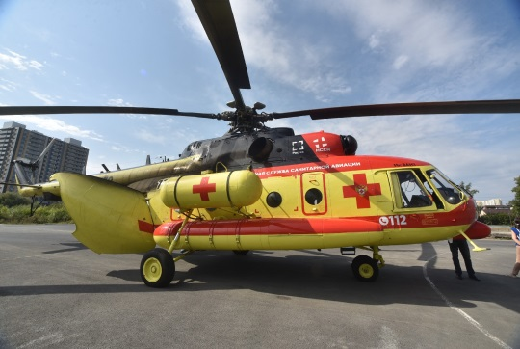
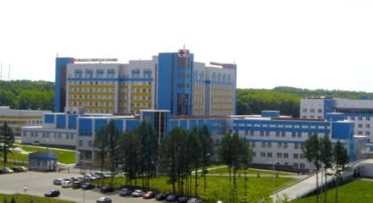
Маршрутизация пациентов с ОКС в РМ в РСЦ№2
(с учетом рекомендаций «НМИЦ им. В.Н. Алмазова»)
Решение о проведении стентирования или консервативной тактике лечения в приемном отделении МРЦКБ;
Минимальные потери времени – снижение летальности от инфарктов, инсультов
Пациент
Скорая медицинская
помощь
Санавиация
МРЦКБ
Дежурные дни круглосуточно
Дежурные медицинские организации РМ
(если не нужно стентирование)
Время от вызова скорой помощи до операционного стола – 1 час
Врем симптом – баллон до 130 мин
Время дверь – баллон менее 60 мин
Слайд 7

Slide 6
Краснослободский район
Атюрьевский
район
Торбеевский район
ПСО
Большеберезниковский район
Ельниковский
район
Краснослободская МРБ
Комсомольская МРБ
Дубенский район
Темниковский
район
Атяшеский
район
Теньгушевский
район
Чамзинский
район
Зубово-Полянский
район
ГБУЗ РМ МРЦКБ
(пн,вт, ср,чт,пт, суб,вс)
Ардатовский
район
Ковылкинский
район
Ст. шайговский
район
Кадошкинский
район
Ичалковский
район
Лямбирский
район
Рузаевский
район
Рузаевская МРБ
Кочкуровский
район
Инсарский
район
Большеигнатовский район
г.о.Саранск
ПСО
Notes:
ПРИКАЗ 10 88 «Об утверждении схемы маршрутизации пациентов с ОКС»

Slide 7
Согласно приказу № 1088 от 16.09.19г. « Об утверждении схемы маршрутизации пациентов……»
Бригадами скорой медицинской помощи все пациенты с ОКС с подъемом сегмента ST и без подъема сегмента ST из г.о. Саранск, Ромодановского, Кочкуровского, Лямбирского, Старошайговского, Ичалковского, Большеигнатовского муниципальных районов доставляются в РСЦ №2 круглосуточно.
В случае не подтверждения диагноза ОКС в РСЦ №2 пациенты:
- из ГО Саранск, Ромодановского, Кочкуровского, Лямбирского муниципальных районов направляются бригадой скорой медицинской помощи в дежурную больницу соответствующего профиля.
- из Старошайговского, Ичалковского, Большеигнатовского муниципальных
районов госпитализируются в профильные отделения МРЦКБ.

Slide 8
Тактика врача ( фельдшера) при ОКС на догоспитальном этапе.
Первоначальная оценка больных с болью в грудной клетке.
Установка диагноза
Лечение ОКС на догоспитальном этапе.
Показания к госпитализации в ПСО, РСЦ и транспортировка.

Slide 9
Что это означает на практике?
В течение 10 – 15 мин необходимо:
Короткий прицельный анамнез, физикальное обследование.
Оценка ЧДД, АД, ЧСС, насыщение О2
Регистрация ЭКГ.
Готовность к СЛР и дефибрилляции.
Обеспечение в/в доступа.

Slide 10
Неотложная терапия:
Устранить болевой синдром: морфин по 2-4 мг в/в до эффекта
О2 4-8 л/мин для насыщения О2>90%
Аспирин ( если не дали раннее) 250мг разжевать или в/в 500 мг
Клопидогрел 300 мг , при возрасте старше 75 лет – 75 мг.
Нитроглицерин в/в при АД > 90, если есть боль, острый застой в легких, высокое АД.
НФГ ( гепарин 60ЕД/кг) в/в струйно, но не более 4000 ЕД.
Решение вопроса о ТЛТ или первичном ЧКВ.

Slide 11
ТЛТ или Первичное ЧКВ.
Проводятся в первые 12 часов от начала развития болевого синдрома.
Если время от первого контакта медицинского работника с больным, до доставки его в РСЦ составляет не более 120 мин, проводится Первичное ЧКВ ( все пациенты из из г.о. Саранск, Ромодановского, Кочкуровского, Лямбирского, Старошайговского, Ичалковского, Большеигнатовского муниципальных районов ). Врачи ( фельдшера) БСМП оповещают приемное отделение РСЦ о транспортировке больного с ОКС с подъемом сегмента ST и указывают предполагаемое время доставки ( не более 90 мин).
Если вышеуказанное время превышает 120 мин -проводится ТЛТ

Slide 12
Перевод пациентов с ОКС из ПСО и из МО, находящихся в зоне ответственности ПСО:
Пациенты переводятся в РСЦ после телефонной консультации
с зав. приемным отделением РСЦ Бакулиной Ольгой Александровной в рабочие дни с 8:00 до 16:00, кроме субботы и воскресенья.
В рабочие дни с 16:00 до 8:00 , а также в выходные и праздничные дни круглосуточно – по согласованию с дежурным кардиологом РСЦ.
Контакт. Телефон 8(8342) 76 00 04

Slide 13
Перевод пациентов с ОКС из ПСО и из МО, находящихся в зоне ответственности ПСО:
С ОКС с подъемом сегмента ST:
при неэффективной ТЛТ и/или сохраняющейся ишемии миокарда, остром застое в малом круге кровообращения, шоке, электрической нестабильности миокарда -незамедлительно;
при условии успешно проведенного тромболизиса в течение 3-24 часов от момента проведения ТЛТ;
без проведения ТЛТ - в период до 24 часов от начала болевого синдрома.

Slide 14
Перевод пациентов с ОКС из ПСО и из МО, находящихся в зоне ответственности ПСО:
Пациенты с ОКС без подъема сегмента ST
в течение 2-24 часов от момента поступления в ПСО :
при наличии у пациента подъема уровня сердечного тропонина, соответствующего ИМ и /или динамических изменений сегмента ST или зубца Т (с симптомами или без них), риска по шкале GRACE выше 140 баллов;
в течение 24-72 часов от момента поступления в ПСО:
при наличии у пациента следующих критериев: сопутствующий сахарный диабет, ранняя постинфарктная стенокардия, наличие в анамнезе проведенного КШ, ЧКВ за последние 12 месяцев, риска по шкале GRACE от 109 до 140 баллов, повторении болевого синдрома или эпизодов ишемии при не инвазивном обследовании

Slide 15
Переводу в РСЦ №2 не подлежат пациенты с любой формой ОКС, находящиеся:
в коме IV степени;
в терминальной стадии хронических соматических и онкологических заболеваний;
при отказе от проведения инвазивных диагностических и лечебных процедур (КАГ+ЧКВ).

